Slide 1
Oefeningen Elektriciteit

Slide 2
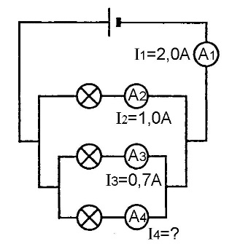
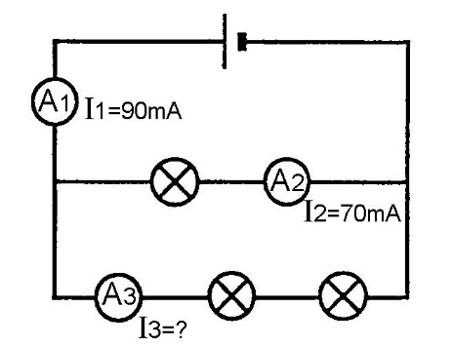
Vraag 1
Bereken de waarden van de ontbrekende stroomsterkten.
I3=Itot-I2 I3=90mA-70mA=20mA
Maak een korte berekening om je antwoord te verklaren.
I3+4=Itot-I2 I3+4=2A-1A=1A
I4=I3+4-I3 I4=1A-0.7A=0.3A

Slide 3
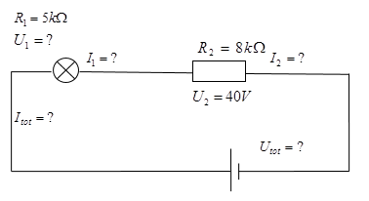
Serie schakeling
Wat weet je?
 | 1 | 2 | tot
U |  | 40 V |  | Utot=U1 + U2
I |  |  |  | Itot=I1 = I2
R | 5 kΩ | 8 kΩ |  | Rtot=R1+R2

Slide 4
Serie schakeling
Wat kan je?
I2 berekenen
Hoe? Binas tabel 12 R = U : I (2 = 6 :3) I = U : R (3 = 6 :2)
 | 1 | 2 | tot
U |  | 40 V |  | Utot=U1 + U2
I |  |  |  | Itot=I1 = I2
R | 5 kΩ | 8 kΩ |  | Rtot=R1+R2
5mA
5mA
5mA

Slide 5
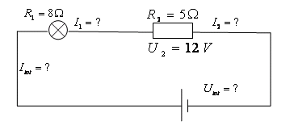
Serie schakeling
Wat kan je nu nog meer?
U1
Hoe? Binas tabel 12 R = U : I (2 = 6 :3) U = I x R (6 = 3 x 2)
 | 1 | 2 | tot
U |  | 40 V |  | Utot=U1 + U2
I |  |  |  | Itot=I1 = I2
R | 5 kΩ | 8 kΩ |  | Rtot=R1+R2
25V
5mA
5mA
5mA

Slide 6
Serie schakeling
Wat kan je nu nog meer?
Utot
Rtot
 | 1 | 2 | tot
U |  | 40 V |  | Utot=U1 + U2
I |  |  |  | Itot=I1 = I2
R | 5 kΩ | 8 kΩ |  | Rtot=R1+R2
25V
65V
5mA
5mA
5mA
13 kΩ

Slide 7
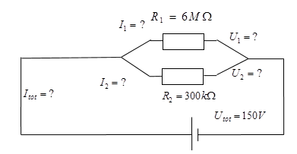
Parallel schakeling
Wat weet je?
 | 1 | 2 | tot
U |  |  | 150V | Utot=U1 = U2
I |  |  |  | Itot=I1 + I2
R | 6 MΩ | 300K Ω
150 V
150 V

Slide 8
Parallel schakeling
Wat kan je?
I1 I2 berekenen
Hoe? Binas tabel 12 R = U : I (2 = 6 :3) I = U : R (3 = 6 :2)
 | 1 | 2 | tot
U | 150V | 150V | 150V | Utot=U1 = U2
I |  |  |  | Itot=I1 + I2
R | 6 MΩ | 300K Ω
25 µA
0,5 mA

Slide 9
Parallel schakeling
Wat kan je?
Itot berekenen.
 | 1 | 2 | tot
U | 150V | 150V | 150V | Utot=U1 = U2
I |  |  |  | Itot=I1 + I2
R | 6 MΩ | 300K Ω
25 µA
0,5 mA
525 µA

Slide 10
Parallel schakeling
Wat kan je nu nog meer?
Rtot berekenen
Hoe? Binas tabel 12 R = U : I
 | 1 | 2 | tot
U | 150V | 150V | 150V | Utot=U1 = U2
I | 25µA | 0,5mA | 525µA | Itot=I1 + I2
R | 6 MΩ | 300K Ω
286 kΩ

Slide 11
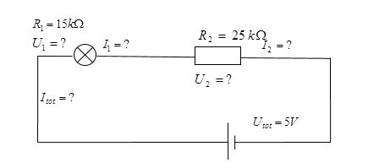
Serie schakeling
Wat weet je?
 | 1 | 2 | tot
U |  |  | 5 V | Utot=U1 + U2
I |  |  |  | Itot=I1 = I2
R | 15 kΩ | 25 kΩ |  | Rtot=R1+R2

Slide 12
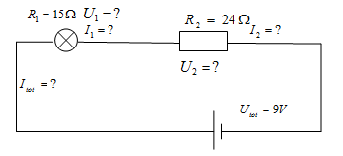
Serie schakeling
Wat kan je?
Rtot berekenen.
Wat weet je?
 | 1 | 2 | tot
U |  |  | 5 V | Utot=U1 + U2
I |  |  |  | Itot=I1 = I2
R | 15 kΩ | 25 kΩ |  | Rtot=R1+R2
40 kΩ

Slide 13
Serie schakeling
Wat kan je?
Itot berekenen
Hoe? Binas tabel 12 R = U : I (2 = 6 :3) I = U : R (3 = 6 :2)
 | 1 | 2 | tot
U |  |  | 5 V | Utot=U1 + U2
I |  |  |  | Itot=I1 = I2
R | 15 kΩ | 25 kΩ | 40kΩ | Rtot=R1+R2
0,125mA
0,125mA
0,125mA

Slide 14
Serie schakeling
Wat kan je nu nog meer?
U1 en U2 berekenen
Hoe? Binas tabel 12 R = U : I (2 = 6 :3) U = I x R (6 = 3 x 2)
 | 1 | 2 | tot
U |  |  | 5 V | Utot=U1 + U2
I | 0,125mA | 0,125mA | 0,125mA | Itot=I1 = I2
R | 15 kΩ | 25 kΩ | 40kΩ | Rtot=R1+R2
1,88V
3,12V

